Slide 1
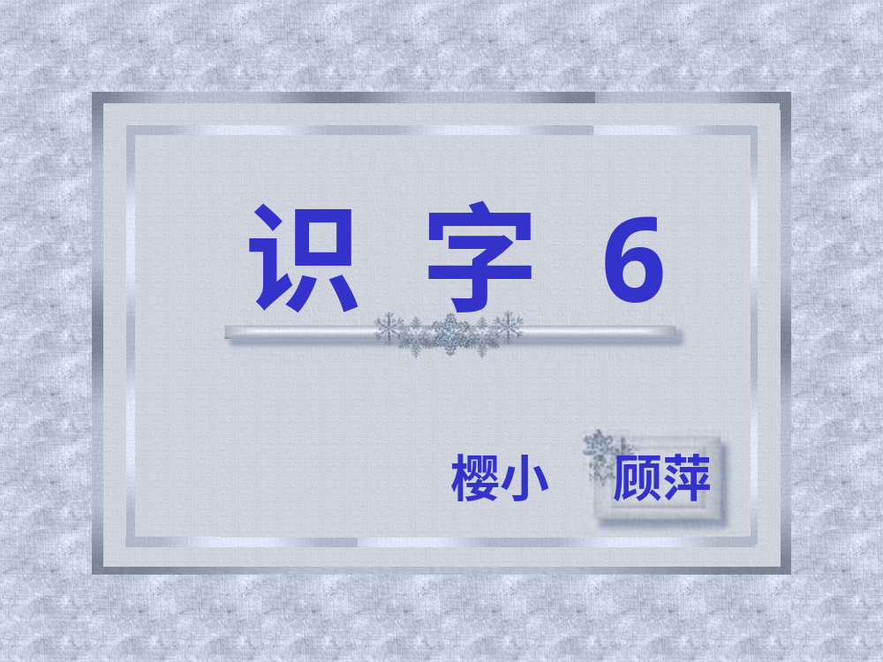

Slide 2


读准字音。
yē máo
椰 牦
jùn sài jiāo dǎo
骏 塞 骄 岛

Slide 3



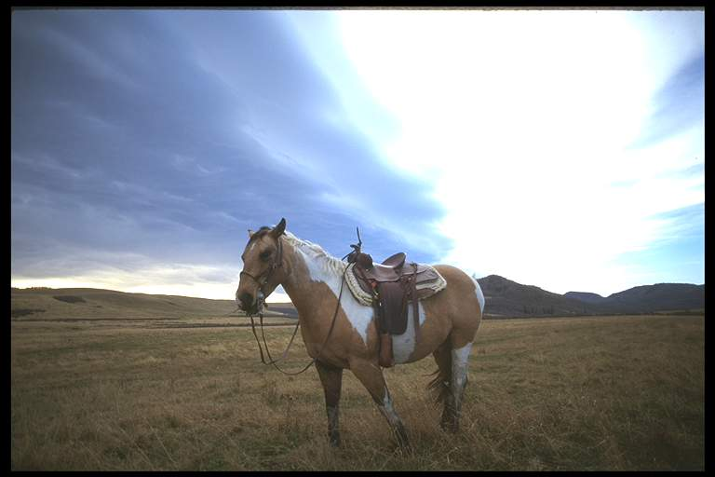





jùn
骏马

Slide 4
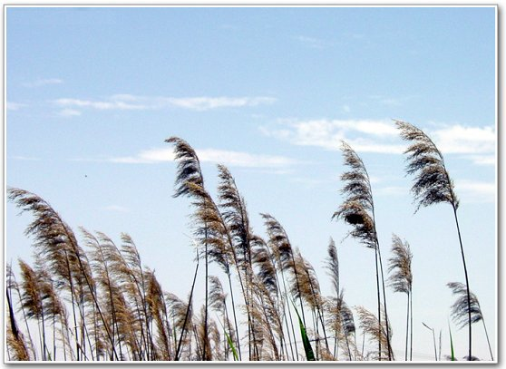
秋风

Slide 5

sài
塞 北

Slide 6
jùn sài
骏马 秋风 塞北

Slide 7
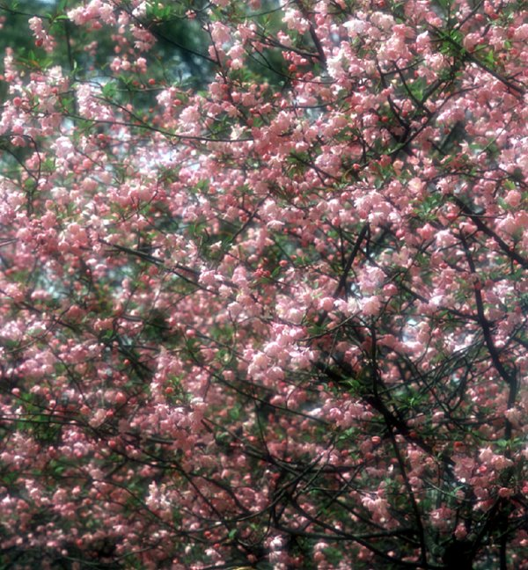
杏 花

Slide 8

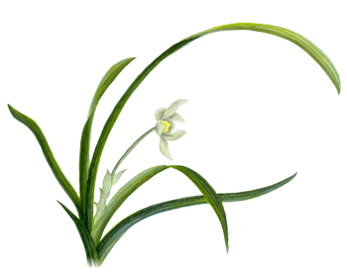

春雨

Slide 9
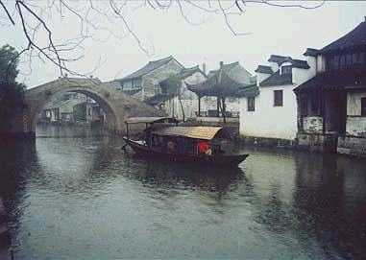
江 南

Slide 10

读一读。
杏花 春雨 江南

Slide 11

yē
椰树

Slide 12
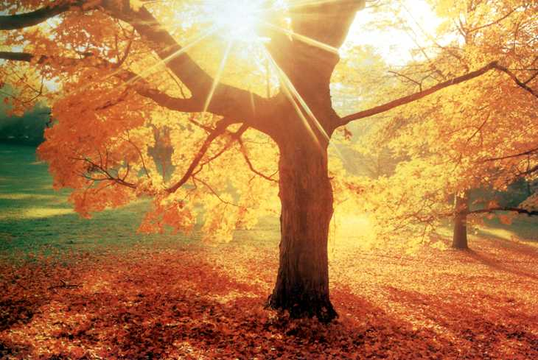
jiāo
骄阳

Slide 13
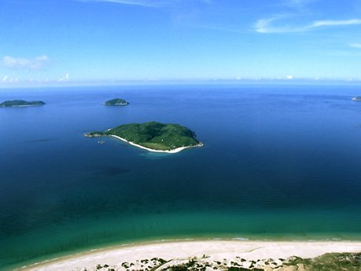
dǎo
海岛

Slide 14
读一读。
yē jiāo dǎo
椰树 骄阳 海岛

Slide 15
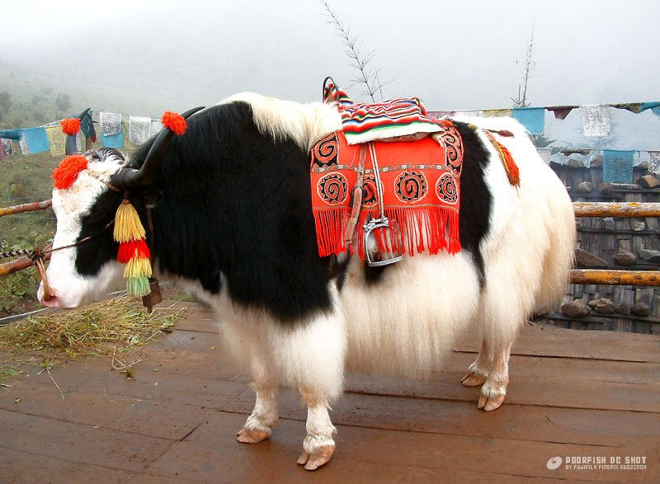
máo
牦牛

Slide 16
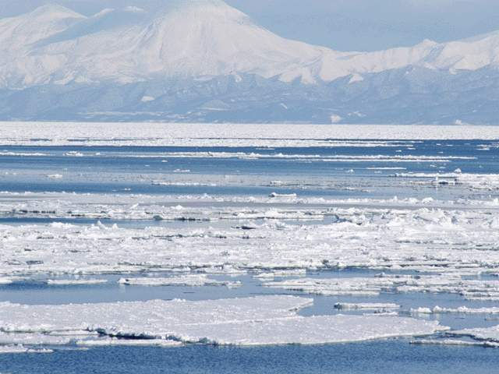
冰 雪

Slide 17
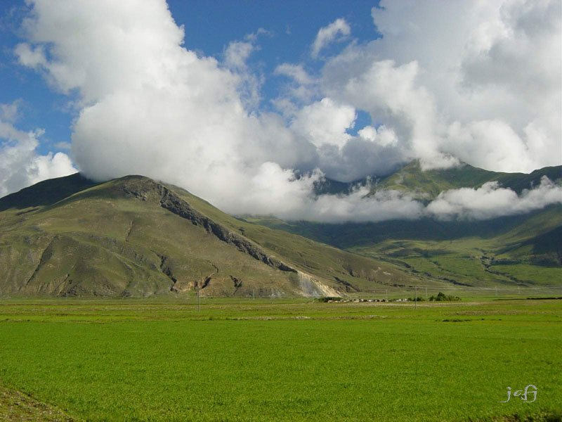
高原

Slide 18
读一读。
máo
牦牛 冰雪 高原

Slide 19


骏马 秋风 塞北
杏花 春雨 江南
椰树 骄阳 海岛
牦牛 冰雪 高原

Slide 20
读准字音。
椰 牦
骏 塞 骄 岛

